Slide 1
Kommunikáció és informatika alapjai 6. téma: az internet archiválása
Összeállította: Dr. Kosztyánné Dr. Mátrai Rita

Slide 2
Bevezetés
„Képzeljünk el egy könyvtárat, amelyben valakik módszeresen tépdesik ki a könyvek oldalait, vagy esetleg más lapokat tesznek a helyükre. De nemcsak oldalakat tüntetnek el, hanem egész könyveket,
könyvespolcokat, sőt olvasótermeket [...]”
Drótos László: Az internet archiválása mint könyvtári feladat. Tudományos és Műszaki Tájékoztatás, Vol. 64, szám 7-8, 2017, p. 361.

Slide 3
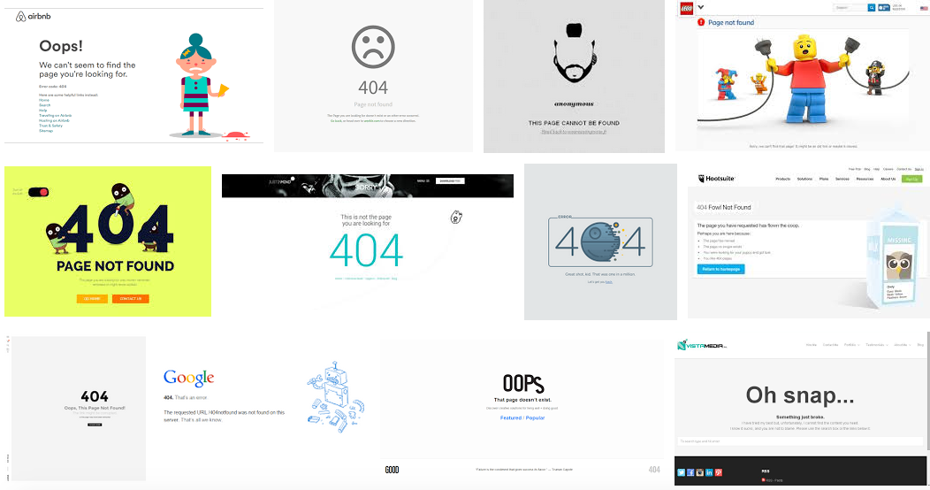
Gyakran látogatott weboldal: a 404-es hibaoldal

Slide 4
Képzeljük el...
... Tananyagban talál online forrást, meg szeretné nézni – de már nincs sehol;
... Szakdolgozatához talál releváns online forrásokat, de mire fel szeretné dolgozni, eltűnik az internetről;
... Vitás eset adódik, de már leszedték a honlapról az akkor érvényben lévő dokumentumokat/szabályzatokat;
... „A történelmet már nagyrészt online írják”, elveszlik, ha nem mentjük (Az idézet forrása a Web archive KB, a holland nemzeti könyvtár webarchívumának honlapja, https://www.kb.nl/organisatie/onderzoek-expertise/e-depot-duurzame-opslag/webarchivering ),
Megtörtént eset, amikor a bíróság bizonyítékként fogadta el az Internet Archive-ban fellelhető dokumentumot: https://www.techdirt.com/articles/20160518/08175934474/federal-judge-says-internet-archives-wayback-machine-perfectly-legitimate-source-evidence.shtml

Slide 5
Internet archiválásának célja
Hosszú távon működő, fenntartható, kutatható web archívum létrehozása
Gyűjtőkör meghatározása;
Metaadatolás, indexelés;
Hatalmas tárhely;
Régi szoftverek emulációja (gyorsan avuló fájlformátumok)
Jelenkortörténet kutatásának fő eszköze lesz

Slide 6
Internet archiválásának hasznosítása
Igény szerinti archiválás, szervezetek / magánszemélyek részére
saját webarchívum építése a szolgáltató tárhelyén
online publikációk megőrzése (hivatkozás céljából)
(pl. WebCite, Perma.cc, Save Page Now) szolgáltatások
képernyőfotók készítése és tárolása
bizonyítékként is felhasználható hitelesített mentések és képernyőfotók
Történeti kutatások
Világháló múltja
Emberek személyes életének / társadalom életének internetes leképeződése
Forrás: http://mekosztaly.oszk.hu/mediawiki/index.php/Kateg%C3%B3ria:HASZNOS%C3%8DT%C3%81S

Slide 7
Internet archiválásának hasznosítása
Vizualizáció
Webarchívum tartalmának megjelenítése grafikusan, különböző szempontok szerint
Slideshow
Egyetlen weboldal időbeli változása
Hasonló webhelyekről készített képernyőfotókból
Diagramok a keresett szavak/kifejezéseinek időbeli gyakoriságáról
Címkefelhők
Weboldalon előforduló fontosabb szavakból
Diagramok, animációk a linkek elemzéséből
...
Forrás: http://mekosztaly.oszk.hu/mediawiki/index.php/Kateg%C3%B3ria:HASZNOS%C3%8DT%C3%81S

Slide 8
Internet archiválásának hasznosítása
Vizualizációra példák:
Időgrafikon: http://lintool.github.io/warcbase/vis/crawl-sites/index.html https://www.webarchive.org.uk/shine/graph
Térkép: http://webarchive.lib.ntu.edu.tw/eng/gevent.asp?eventValue=8 https://www.webarchive.org.uk/ukwa/visualisation/ukwa.ds.2/geo http://webarchive.lib.ntu.edu.tw/eng/images/h13-1.jpg
Forrás: http://mekosztaly.oszk.hu/mediawiki/index.php/Kateg%C3%B3ria:HASZNOS%C3%8DT%C3%81S

Slide 9
Internet archiválásának hasznosítása
Webhely helyreállítás
Korábbi webhely rekonstruálása (funkcionalitása nem feltétlenül állítható helyre, de a tartalma igen)
Véletlen törlés vagy hackertámadás esetén, ha nem volt biztonsági mentés
Forrás: http://mekosztaly.oszk.hu/mediawiki/index.php/Kateg%C3%B3ria:HASZNOS%C3%8DT%C3%81S

Slide 10
Szoftverek internet archiválásához
ScrapBook
Webrecorder
felhasználó által – a Recording gomb bekapcsolása és kikapcsolása közt – megnézett oldalakat menti;
Ideális megoldás regisztrációhoz kötött, interaktív, dinamikus, médiagazdag oldalakhoz (pl. Facebook)
HTTrack
Ingyenes, nagy teljesítményű webhelyletöltő szoftver
Letöltés előtt (részben közben is) paraméterezhető
PANDORA ezt használja (ausztrál projekt)

Slide 11
Komoly probléma: link rot
Internetes információforrások, dokumentumok
Törlődnek;
Máshová kerülnek;
Megváltozik a mögöttük lévő tartalom
Tudományos publikációk, oktatási anyagok hivatkozásai
Keresőrendszerek találati listái
Személyes könyvjelző-gyűjtemények
Ezekre mutató URL-hivatkozások, linkek, könyvjelzők tönkremennek
Ez a jelenség a link rot
Megoldás: webarchívumok
Permalink: archivált weboldal URL-címét tartalmazó link.

Slide 12
Megoldások link rot ellen
Archive.is
Ingyenes webarchiváló szolgáltatás
Lementett weblapok stabil URL-címen hivatkozhatók maradnak
Kereső szolgáltatás is van benne
Perma.cc
Lementett weblapok stabil URL-címen hivatkozhatók maradnak
Felhasználó is tölthet fel képet vagy PDF-et a dokumentumról
A rendszer elosztottan működik a (főként amerikai) könyvtárak szerverein → nagyobb eséllyel marad fenn, mint a hasonló, de egyetlen céghez kötődő szolgáltatás

Slide 13
Megoldások link rot ellen
WebCite
Ingyenes archiváló szolgáltatás
Elsősorban szerzőknek, szerkesztőknek szánták
Online publikációk, online források lementésére
Lementett weblapok stabil URL-címen hivatkozhatók maradnak
Archive-It
Előfizetéses archiváló szolgáltatás
Könyvtáraknak, intézményeknek
Megrendelő határozza meg az archiválandó webhelyek körét
Adminisztrátori és szolgáltatási felületet kapnak

Slide 14
Internet archiválásával foglalkozó projektek
Nemzetközi projektek
Internet Archive, https://archive.org/ leírás róla: http://mekosztaly.oszk.hu/mediawiki/index.php/Internet_Archive
Common Crawl, http://commoncrawl.org/ leírás róla: http://mekosztaly.oszk.hu/mediawiki/index.php/Common_Crawl
Nemzeti projektek
Elsősorban a saját nemzeti állományukat archiválják
más országokból is mentenek – az ő nemzetükhöz tartozó - oldalakat

Slide 15
Fontosabb nemzeti webarchívumok
Arquivo.pt (portugál) http://mekosztaly.oszk.hu/mediawiki/index.php/Arquivo.pt_(portug%C3%A1l)
BnF - Archives de l'internet (francia) http://mekosztaly.oszk.hu/mediawiki/index.php/BnF_-_Archives_de_l%27internet_(francia)
BSB Webarchiv (német) http://mekosztaly.oszk.hu/mediawiki/index.php/BSB_Webarchiv_(n%C3%A9met)
LCWA (amerikai) http://mekosztaly.oszk.hu/mediawiki/index.php/LCWA_(amerikai)

Slide 16
Fontosabb nemzeti webarchívumok
Netarchive.dk (dán) http://mekosztaly.oszk.hu/mediawiki/index.php/Netarchive.dk_(d%C3%A1n)
UKWA (brit) http://mekosztaly.oszk.hu/mediawiki/index.php/UKWA_(brit)
Webarchief KB (holland) http://mekosztaly.oszk.hu/mediawiki/index.php/Webarchief_KB_(holland)
Webarchiv (cseh) http://mekosztaly.oszk.hu/mediawiki/index.php/Webarchiv_(cseh)

Slide 17
Webarchiválás magán célra: ScrapBook X
Firefox plug-in
Ingyenes
Weboldalak letöltése, menedzselése, szerkesztése, összefűzése
Mentett oldalaknál szövegkiemelés funkció, jegyzet hozzáadása, weboldal szerkesztése
Teljes szövegű keresés
Letölthető: https://addons.mozilla.org/en-US/firefox/addon/scrapbook-x/

Slide 18
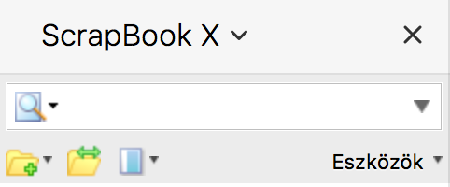
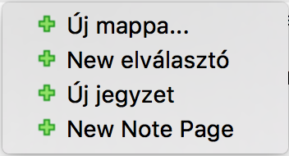
Gyakorlat: archiváljunk ScrapBook X-szel!
Telepítés után a Firefox menüsorában megjelenik a ScrapBook X
Oldalsávon megjeleníthető a tartalom: ScrapBook X → Oldalsáv megjelenítése
Keresés a ScrapBook X-ben lévő oldalaink között.
Összes mappa kinyitása/becsukása

Slide 19
Oldalak rögzítése
Keressünk egy oldalt, amit rögzíteni szeretnénk: http://mekosztaly.oszk.hu/mediawiki/index.php/MIA_WIKI
Felső menüsorból ScrapBook X → Oldal rögzítése
Bekerül a listába
Kattintsuk rá, url-sávban: “file://…” ← elmentette az oldalt a gépünkre
DE: linkre kattintunk, url sávban: “http….” ← nem mentette le a gépünkre
ScrapBook X-be mentett oldal megtekintése az online helyen:
Jobb egérgomb az oldalsávban a mentett oldal felett → forráswebcím megnyitása

Slide 20
Oldalak rögzítése mélyebben...
Keressünk egy oldalt, amit rögzíteni szeretnénk: http://mekosztaly.oszk.hu/mediawiki/index.php/MIA_WIKI
Felső menüsorból ScrapBook X → Oldal rögzítése másként…
”Általános információk” fülön:
Elnevezhetjük a menteni kívánt oldalt
Kiválaszthatjuk, melyik mappába kerüljön
“Megjegyzés” rovatba kiegészítő információkat írhatunk magunknak
“Beállítások” fülön:
Hivatkozás-követés mélysége (hány szintig mentse le az oldalt); alapesetben 0
Állítsuk át 1-re (Ennél magasabb értékkel óvatosan bánjunk! Drasztikusan megnövelheti a mentés idejét és a tárhely-igényt is)
Használjuk a szűrőt! (Következő dia)

Slide 21
Oldalak rögzítése mélyebben
Szűrés
Csak a mekosztaly.oszk.hu domain alatti linkeket mentse
Include: mekosztaly.oszk.hu
”Elfogadás”-gomb
Kiszedi a pipát a többi helyről
„Indítás”-gomb
Állapot
200 OK
404 Not found
http állapot-kódok:
https://en.wikipedia.org/wiki/List_of_HTTP_status_codes

Slide 22
Mappa létrehozása
Mappa létrehozása
Oldalsávban: Új mappa...
Nevet adunk: Internet archiválása
Megjelenik az oldalsávban a mappa
Kicserélhetjük az ikonját
Feladat: keressenek a mappa témájához illő, szabadon felhasználható ikont az interneten!
Mappa fölé visszük az egeret
Jobb egérgomb → tulajdonságok
Itt megadható a kép url-címe

Slide 23
Oldalak rögzítése mappába
1. módszer: Oldalsávban egérrel megfogjuk, mappába áthúzzuk
2. módszer: jobb egérgomb, Eszközök → áthelyezés...
Meglévő mappa kiválasztása, vagy
Új mappa létrehozása

Slide 24
Oldalak összefűzése
Mentsük el ScrapBook X-be az összefűzni kívánt oldalakat!
MIA_WIKI főoldalról → Projektek → Nemzeti projektek
Főbb nemzeti projektek oldalait rögzítsék
Eszközök → Összefűzés varázsló
Kiválasztjuk ezeket a projekteket
Új cím: fontosabb nemzeti projektek
Mappa: Internet archiválása
„Tovább”-gomb
„távolítsa el az összefűzés befejezése után az eredeti oldalakat” – bepipálhatjuk
„Összefűzés”-gomb
Egymás alá tette az oldalakat

Slide 25
Kijelölt szövegrész rögzítése
Jelöljünk ki egy szövegrészt!
Felső menüsorból ScrapBook X → Kijelölés rögzítése
Külön lapon olvashatjuk a kijelölt részt
Jelöljünk ki ismét egy szövegrészt!
Felső menüsorból ScrapBook X → Kijelölés rögzítése másként...
Beállíthatjuk a hivatkozás-követés mélységét

Slide 26
Szövegkiemelés
Alsó sávban megválaszthatjuk a szövegkiemelés stílusát (ami akár áthúzás is lehet)
Kijelöljük a kiemelni kívánt szöveget
Rákattintunk a szövegkiemelő eszközre
Mentés-gombbal mentjük a változtatásokat (csak ekkor maradnak meg a változtatások!)
“Mentés” gomb
Szövegkiemelés jelenlegi stílusa
Szövegkiemelő eszköz
Szövegkiemelés stílusának beállítása

Slide 27
Feljegyzések készítése
Feljegyzés készítése
Ceruza ikonra kattintunk
Megjelenik egy szövegdoboz, beleírhatunk
Bárhová helyezhetjük az oldalon
Csatolhatunk hivatkozást, fájlt, megjegyzést a kijelöléshez
Ceruza melletti nyílra kattintva

Slide 28
Törlés a szövegből, saját jegyzetekből
Radírral törölhetjük a kijelölt szöveget
Saját csatolt linkek/fájlok/megjegyzések törlése
“DOM Eraser”-r kattintunk
Kijelölés fölé megyünk
Megjelenő buborékra kattintunk

Slide 29
Az alábbi irodalmak a tananyag részét képezik:
Drótos László: Az internet archiválása mint könyvtári feladat. Tudományos és Műszaki Tájékoztatás, Vol. 64, szám 7-8, 2017, pp. 361-371.
„404 Not Found – Ki őrzi meg az internetet?” konferencia prezentációi: http://mekosztaly.oszk.hu/mia/404_workshop.html, különös tekintettel az alábbi 3 előadásra:
Lendvay Miklós: A web, mint a kulturális gyűjtőkör része (19:25)
Kees Teszelszky: The harvest of the Dutch digital fields: the landscape of webarchiving in The Netherlands (45:23)
Drótos László - Németh Márton: Kísérleti webaratás projekt az OSZK-ban (29:05)

